Slide 1



Chào mừng các con
đến với giờ học môn Tiếng Việt - Lớp 1

Slide 2
KHỞI ĐỘNG

Slide 3






SÓC SĂN HẠT DẺ
Các con hãy giúp bạn sóc săn được những hạt dẻ làm món ăn tối nay bằng cách trả lời các câu hỏi sau nhé!

Slide 4




Con hãy đọc:
gồ ghề ghế đá

Slide 5
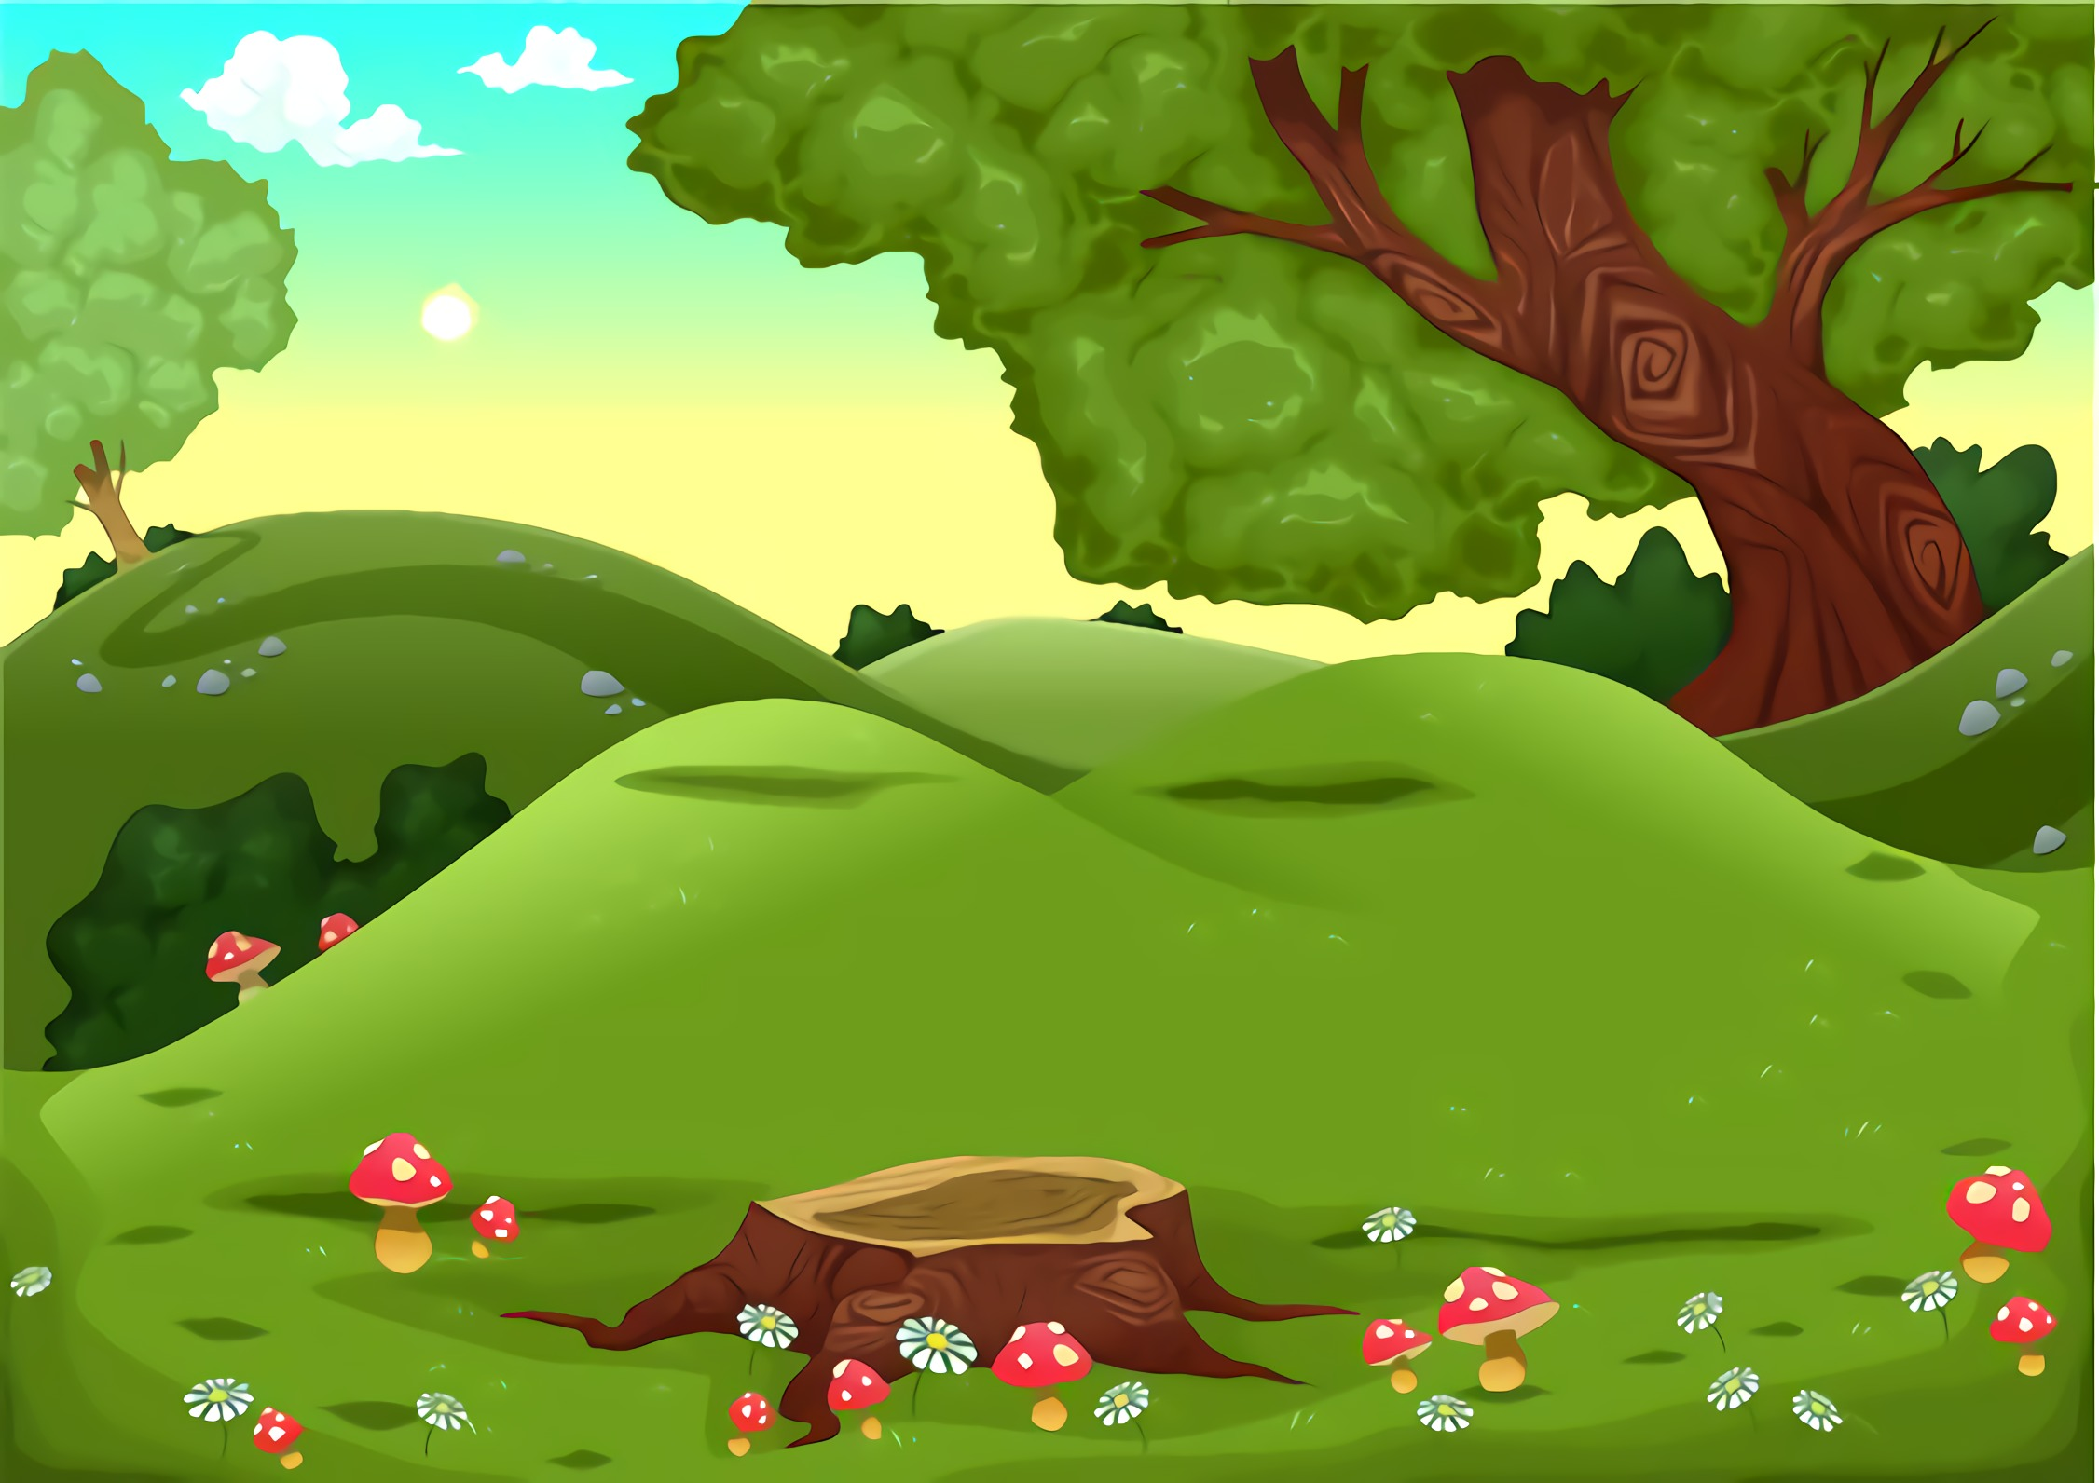





Đúng rồi!
+1

Slide 6
Con hãy đọc:
Bé đi khe khẽ.

Slide 7
Đúng rồi!
+1

Slide 8

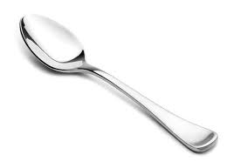
Giải câu đố sau:
Tôi thường làm bạn
Với em bé thôi
Khi ăn cầm tôi
Dễ hơn cầm đũa
Là cái gì?
cái thìa

Slide 9
Đúng rồi!
+1

Slide 10
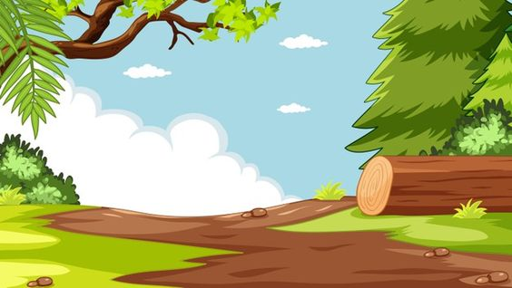






CẢM ƠN CÁC BẠN

Slide 11
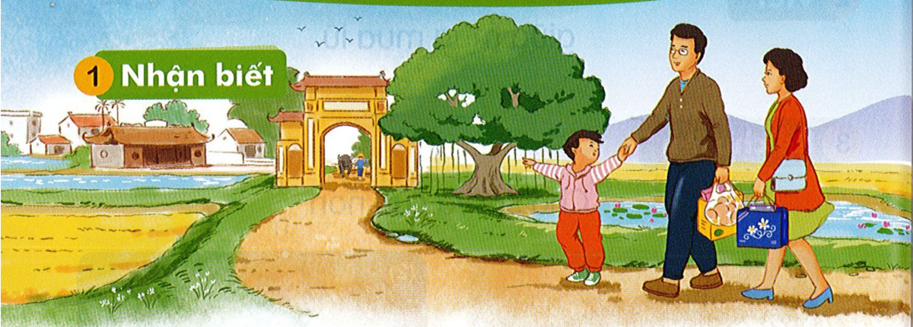

ph
Cả nhà từ phố về thăm quê.
qu

Slide 12

Ph
Qu
ph
qu
BÀI 26:
(Tiết 1)

Slide 13

p
ph
qu
ph
ô
qu
ê
phố
quê
phà
phí
phở
quạ
quê
quế
phà phí phở quạ quê quế

Slide 14
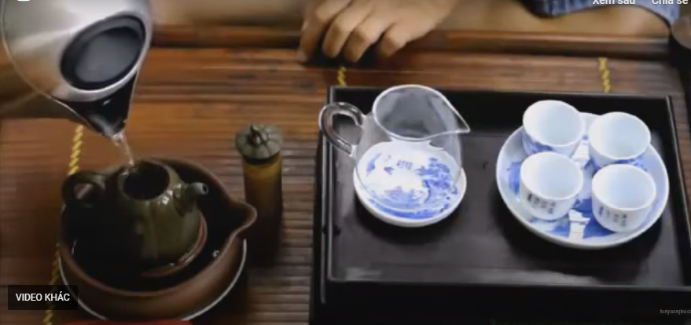
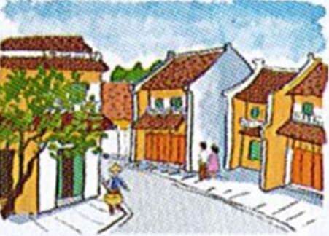
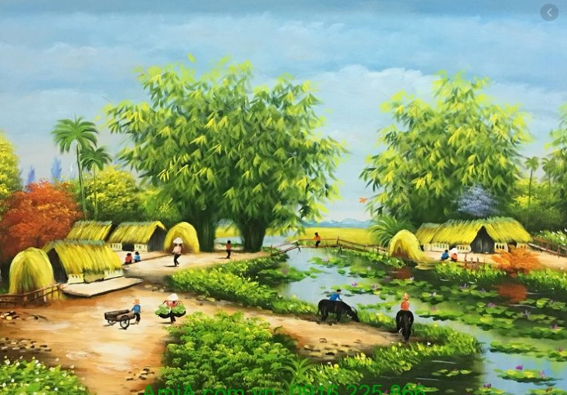
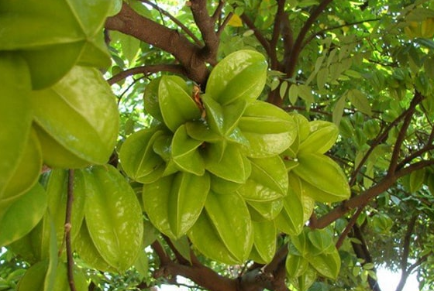
ph
ph
phố cổ
pha trà
qu
qu
quê nhà
quả khế

Slide 15

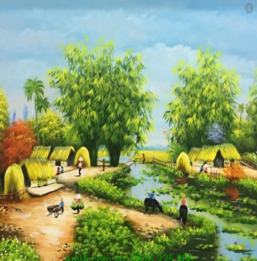

p
ph
qu
ph
ô
qu
ê
phố
quê
phà phí phở quạ quê quế
pha trà phố cổ quê nhà quả khế

Slide 16

CÙNG THƯ GIÃN NÀO

Slide 17


Viết bảng con

Slide 18
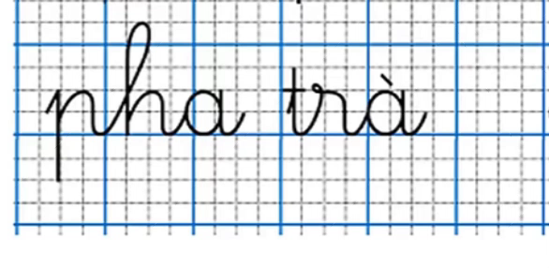

Slide 19
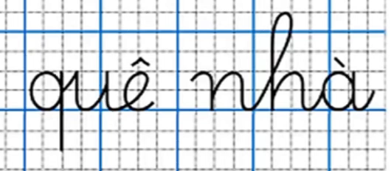

Slide 20

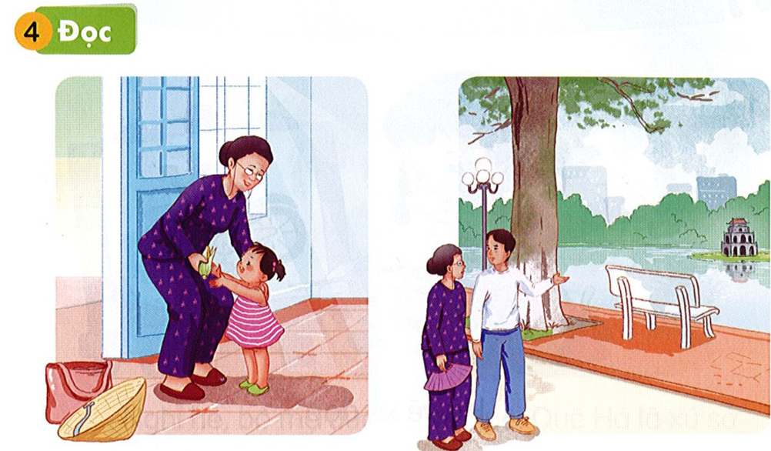
Bà ra Thủ đô. Bà cho bé quà quê. Bố đưa bà đi Bờ Hồ,
đi phố cổ.
qu
qu
ph

Slide 21
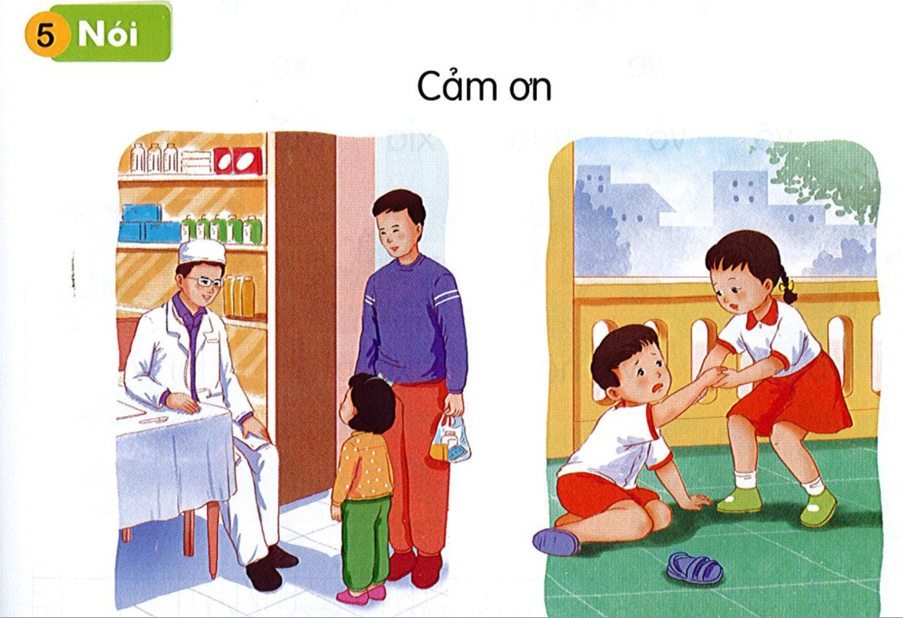

Slide 22

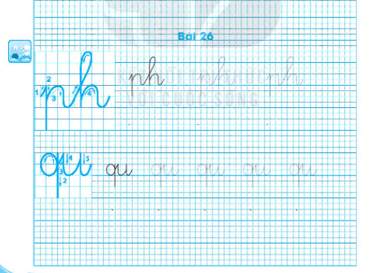



Slide 23




